Slide 1
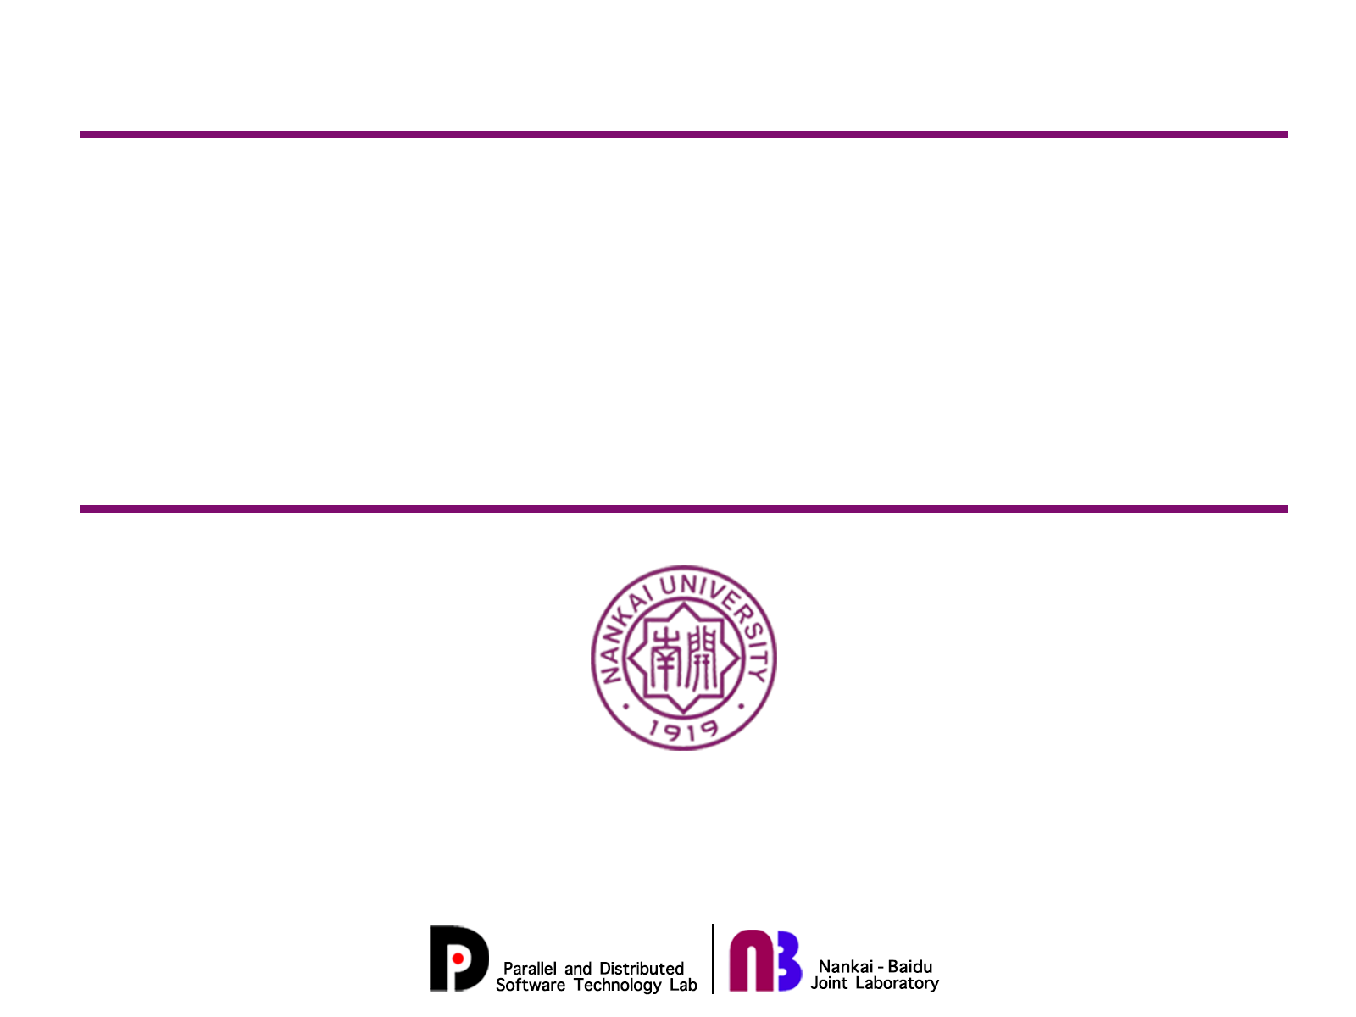
﻿内存键值对存储系统优化
﻿崔立骁
cuilx@nbjl.nankai.edu.cn

Slide 2
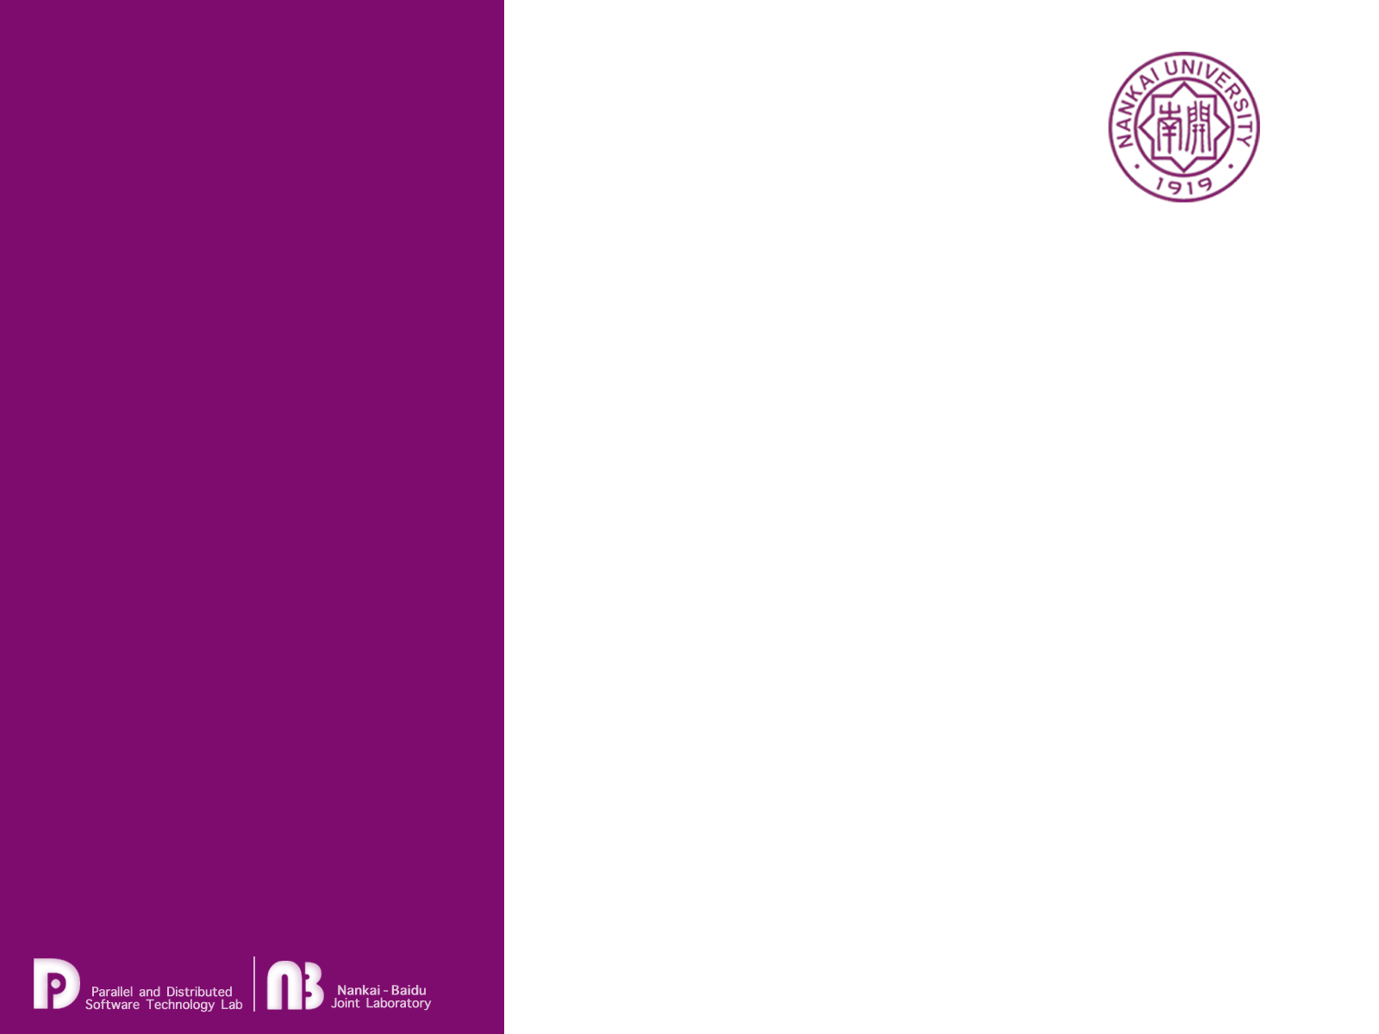
Agenda
内存键值对系统现状
SSD扩容的内存键值对系统
面向异构内存的内存键值对系统
纯内存数据存储系统

Slide 3
Agenda
内存键值对系统现状
SSD扩容的内存键值对系统
面向异构内存的内存键值对系统
纯内存数据存储系统

Slide 4
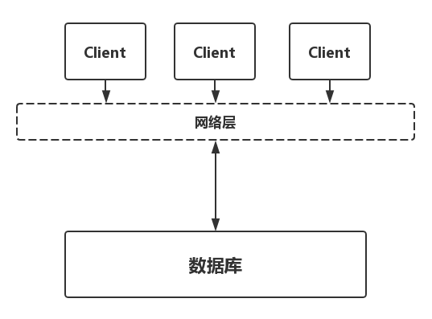
内存键值对系统现状
slow
cache
In memory KV cache
KV storage

Slide 5


内存键值对系统现状
访问速度快
数据全部存储于内存
通过快速索引查找数据
数据易失性
系统崩溃后数据丢失
与下层的持久性存储搭配使用

Slide 6
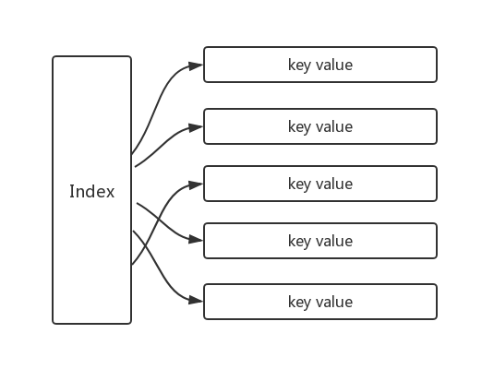
内存键值对系统现状
Client
Client
Client
网络层
核心是数据索引（一般是hash或B+树）
在索引基础上增加网络层，用于远程交互

Slide 7
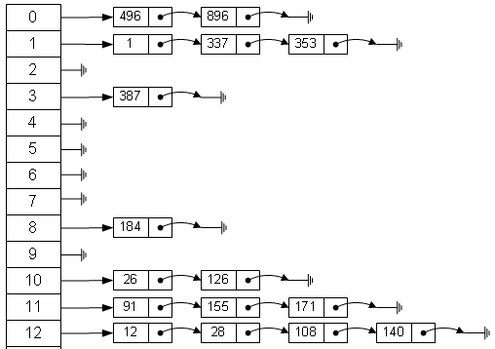
索引数据结构(hash table)
读写时间复杂度O(1)
无序存储，不支持范围查询
Hash冲突
开链法
线性探查
Cuckoo hash

Slide 8
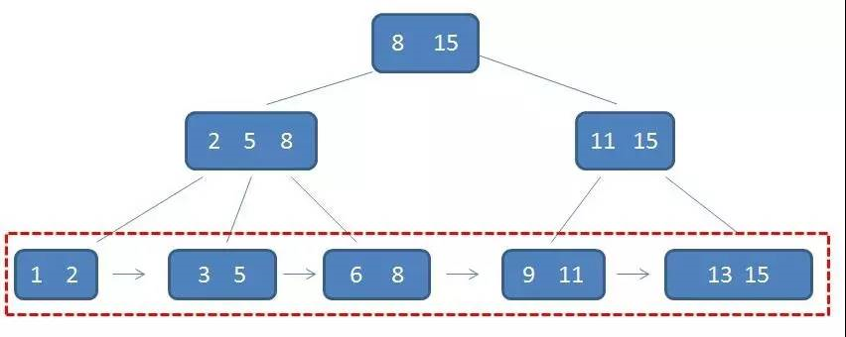
索引数据结构(B+ tree)
读写时间复杂度O(log(n))
有序存储，支持范围查询
树合并、分裂
存储开销大

Slide 9
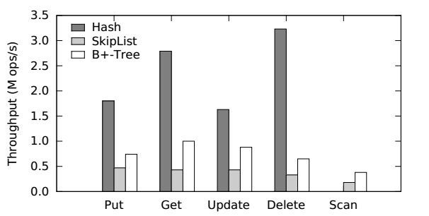
索引数据结构性能
Hash 在 put、get、update等单kv操作有明显优势
Hash不支持scan(范围查询)
Hash冲突需要得到合理解决

Slide 10
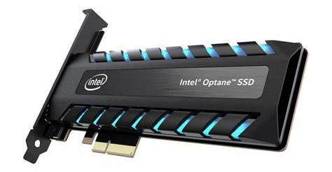
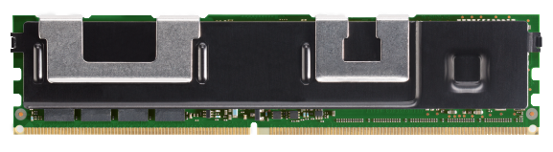
内存键值对系统现状
内存键值对延迟 = 网络延迟 + 内存读写延迟
优势：
读写速度快——内存性能无出其右
劣势：
崩溃后恢复时间长——内存数据易失
存储容量有限——内存价格昂贵
使用持久性内存(Persistent memory) 替换DRAM
使用SSD/磁盘扩容

Slide 11
Agenda
内存键值对系统现状
SSD扩容的内存键值对系统
面向异构内存的内存键值对系统
纯内存数据存储系统

Slide 12
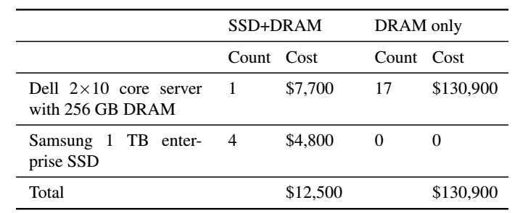
使用SSD为In-mem KV扩容
Memcached is memory capacity bound[1]
higher capacity → higher performance
SSD is cheaper
SSD only increase delays by a small fraction
compared with DRAM due to network.
[1] CIDON, A., RUSHTON, D., RUMBLE, S. M., AND STUTSMAN, R. Memshare: a dynamic multi-tenant key-value cache, in ATC’17

Slide 13
使用SSD为In-mem KV扩容
How to solve write amplification

Slide 14
使用SSD为In-mem KV扩容
Flashield: a Hybrid Key-value Cache that
Controls Flash Write Amplification
Assaf Eisenman¹, Asaf Cidon^{1,2}, Evgenya Pergament¹, Or Haimovich¹, Ryan Stutsman³,
Mohammad Alizadeh⁴, and Sachin Katti¹
¹Stanford University, ²Barracuda Networks, ³University of Utah, ⁴MIT CSAIL
（In proceeding of NSDI’19）

Slide 15
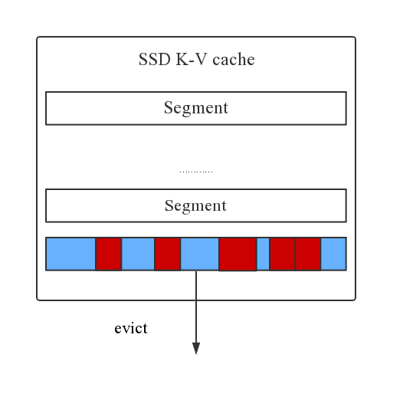
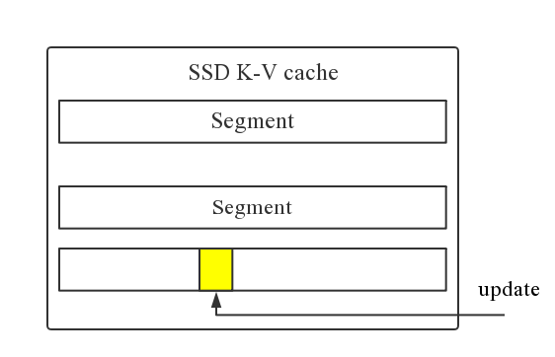
写放大问题
Cache-level write amplification(CLWA) Evict WA Update WA

Slide 16
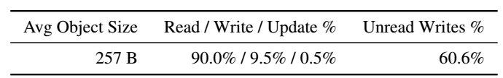
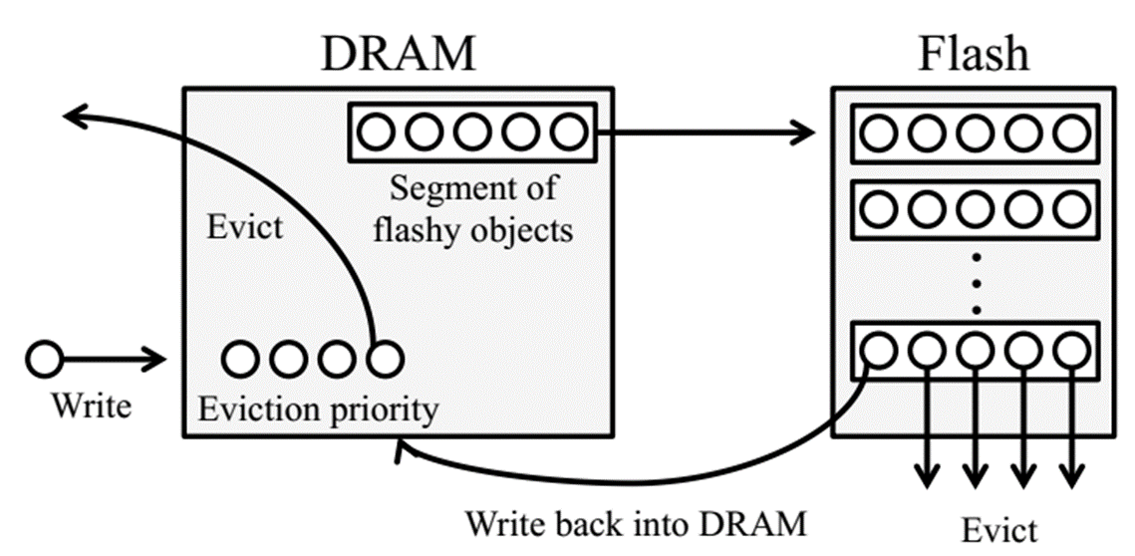
DRAM-SSD hybird K-V cache
Cache-level write amplification(CLWA) Not every object is suitable to be stored in SSD
Unread writes and updates contribute to WA

Slide 17
DRAM-SSD hybird K-V cache
DRAM serves three purposes
As a filter to decide which objects should be inserted into SSD.
Stores the metadata for looking up and evicting objects on flash.
As a caching layer for objects before they are moved to SSD and for
objects that are not candidates for SSD.

Slide 18
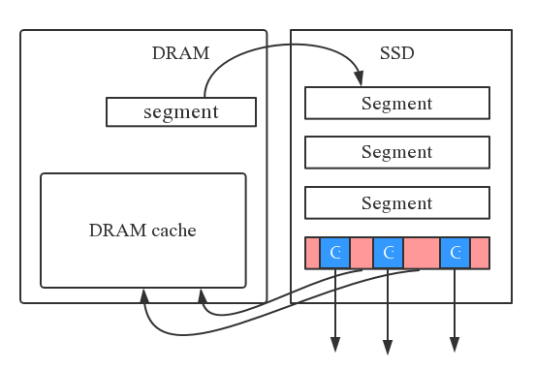
DRAM-SSD hybird K-V cache
DRAM as filter
How to determine which objects are suitable for SSD?
FIFO? LRU? LFU?
Machine learning – SVM
Flashiness score: 1) this object will be accessed n times in the near future
2) this object will be immutable in the near future

Slide 19
DRAM-SSD hybird K-V cache
Data processing overview:
Index
evict
Write object into DRAM → record read and update times
→ SVM predicts if this object is suitable for SSD → store object in SSD
hash table + bloom filter
Clock algorithm
FIFO in SSD segments

Slide 20
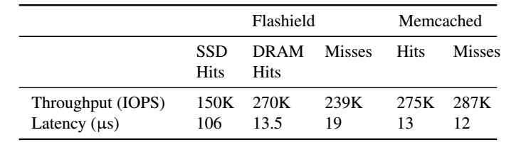
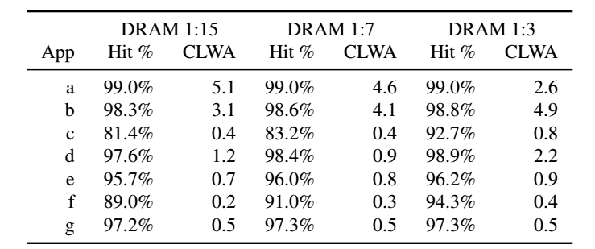
DRAM-SSD hybird K-V cache
Performance
Write amplification

Slide 21
Agenda
内存键值对系统现状
SSD扩容的内存键值对系统
面向异构内存的内存键值对系统
纯内存数据存储系统

Slide 22
内存键值对系统现状
使用持久性内存(Persistent memory) 替换DRAM
Challenges:
数据持久——维护数据崩溃一致性
持久性内存访问速度慢——保持高性能
使用DRAM-PM的异构内存系统

Slide 23
HiKV: A Hybrid Index Key-Value Store for DRAM-NVM Memory Systems
Fei Xia, Dejun Jiang, Jin Xiong, and Ninghui Sun
SKL Computer Architecture, ICT, CAS
University of Chinese Academy of Sciences
In Usenix ATC‘17

Slide 24
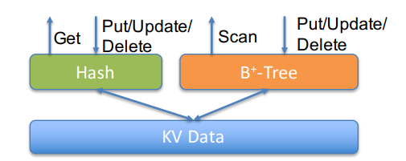
HiKV
主要思想：
Hybrid index Key-Value Store
在异构内存上构建异构索引（hash + B+Tree）
Challenges：
延迟：如何减小put/update/delete的延迟
并发：如何控制混合索引的并发
一致性：如何在保证一致性的前提下减小性能损失

Slide 25
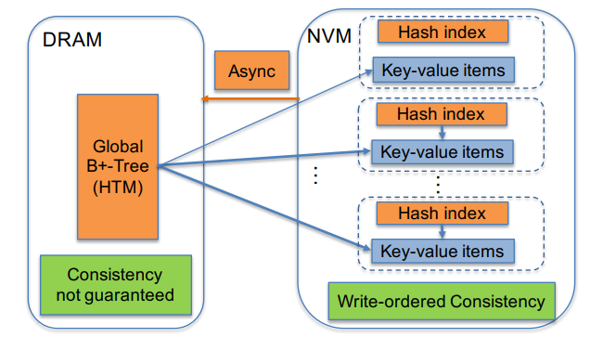
HiKV
解决方案：
异步的索引更新
混合索引采用不同的并发控制
顺序写保证一致性
崩溃重启后在DRAM重建B+tree

Slide 26
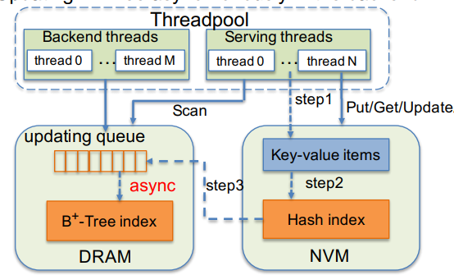
HiKV
异步索引更新
索引存储
Hash放置于慢速NVM(PM)，B+tree放置在DRAM
索引更新
同步更新KV对和hash结构
异步后台更新B+tree

Slide 27
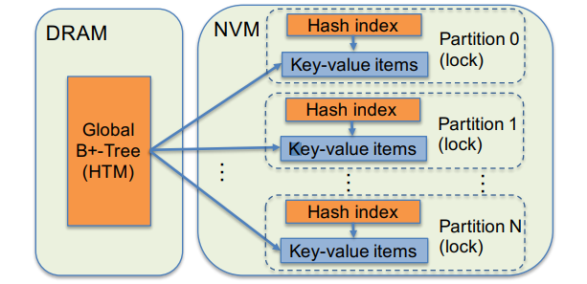
HiKV
并发访问控制策略
Hash索引和KV对象：
Partition方案，细粒度锁
B+tree索引：
硬件事务内存(HTM)

Slide 28
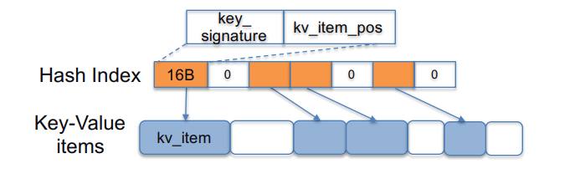
HiKV
顺序写一致性
不保证B+tree的一致性
NVM上的顺序写一致性
首先为新的kv对分配空间并更新
在hash索引中原子性地更新entry

Slide 29
HiKV
顺序写一致性
不保证B+tree的一致性
NVM上的顺序写一致性
首先为新的kv对分配空间并更新
在hash索引中原子性地更新entry

Slide 30
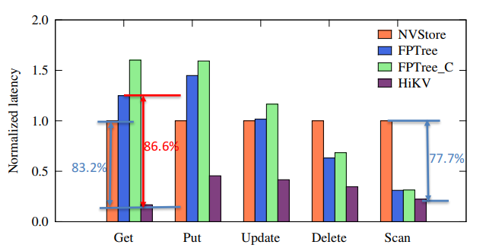
HiKV
实验测试
Workload：16B key, 256B value, 50M key-value
延迟：

Slide 31
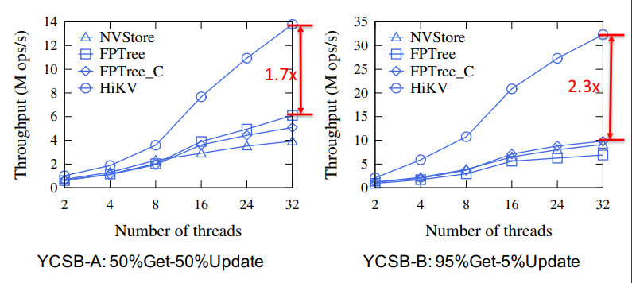
HiKV
实验测试
Workload：16B key, 256B value, 50M key-value
带宽与扩展性：

Slide 32
Closing the Performance Gap Between Volatile and Persistent Key-Value
Stores Using Cross-Referencing Logs
Yihe Huang Matej Pavlovic Virendra J. Marathe Margo Seltzer
Tim Harris Steve Byan
Harvard University EPFL Oracle Labs
In Usenix ATC‘18

Slide 33
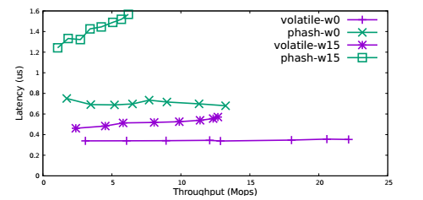
Bullet
持久性KV与DRAM KV的性能差距
NVM(PM)读写性能均差于DRAM
持久性KV的读延迟约为DRAM KV的3倍
当写操作增多时，性能差距进一步拉大

Slide 34
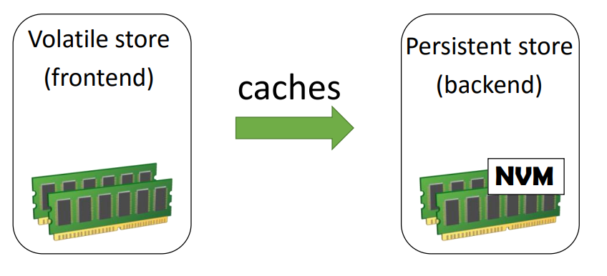
Bullet
朴素且有效的思想——Cache
Read：读DRAM，miss则读NVM
Write：如何减小写代价？
前端向后端写log
Cross-Referencing Logs

Slide 35
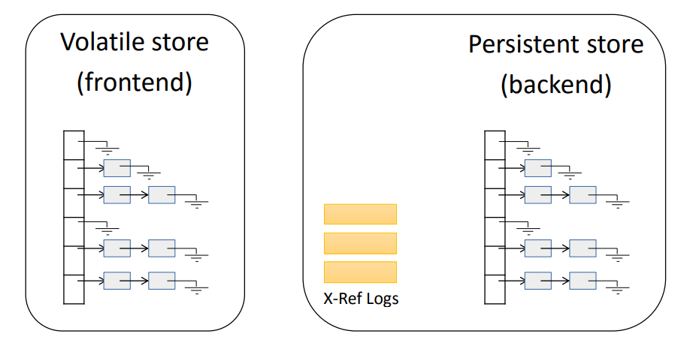
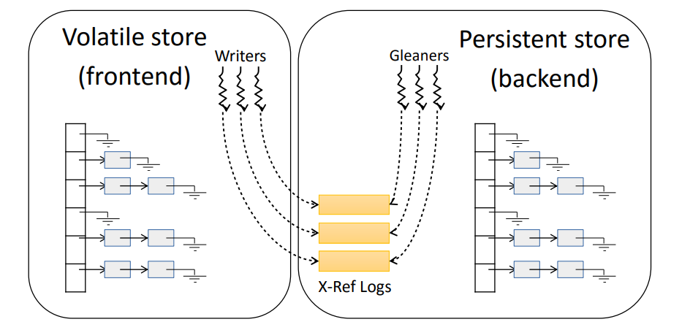
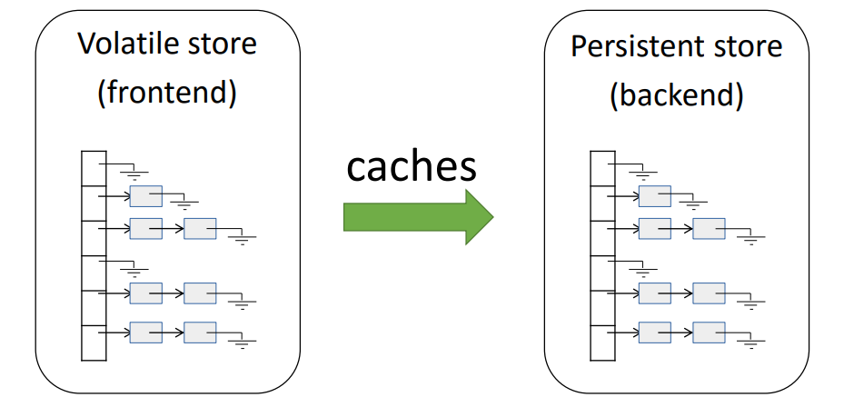
Bullet
整体架构
Hash索引
DRAM作为读写cache
前端写hash索引同时写log，后端异步回放log

Slide 36
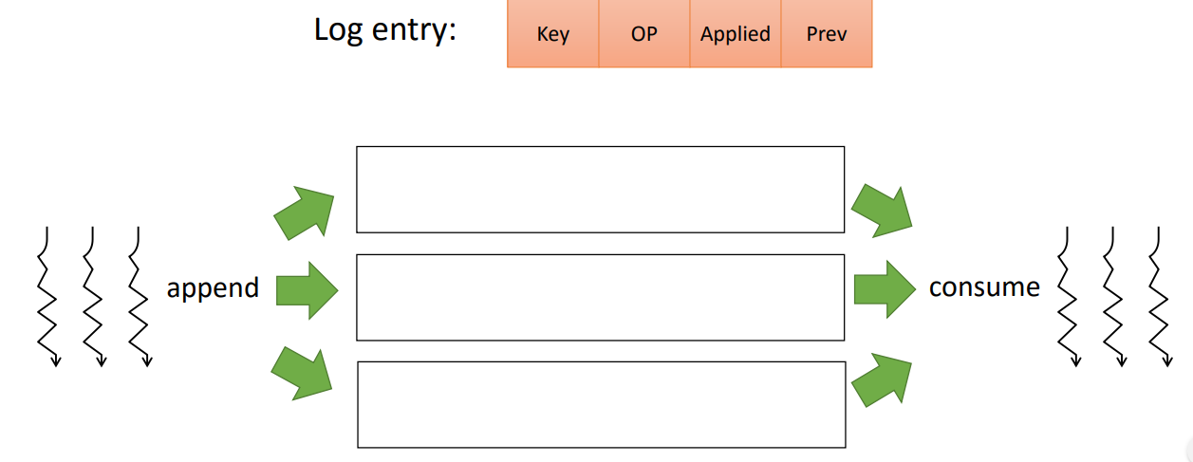
Bullet
Cross-Referencing Logs
持久性——日志存储在NVM
低延迟——日志追加访问少量NVM
扩展性——每个线程一个追加日志
一致性——交叉引用

Slide 37




Bullet
Cross-Referencing Logs

Slide 38
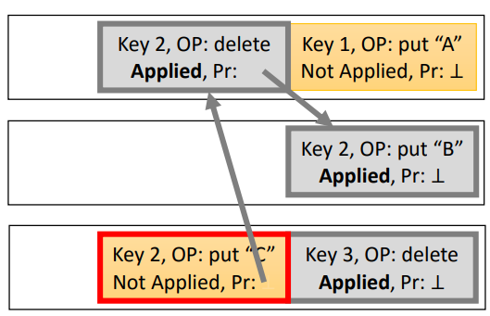
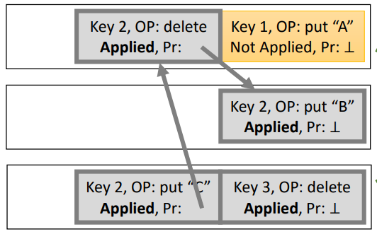



Bullet
Cross-Referencing Logs

Slide 39
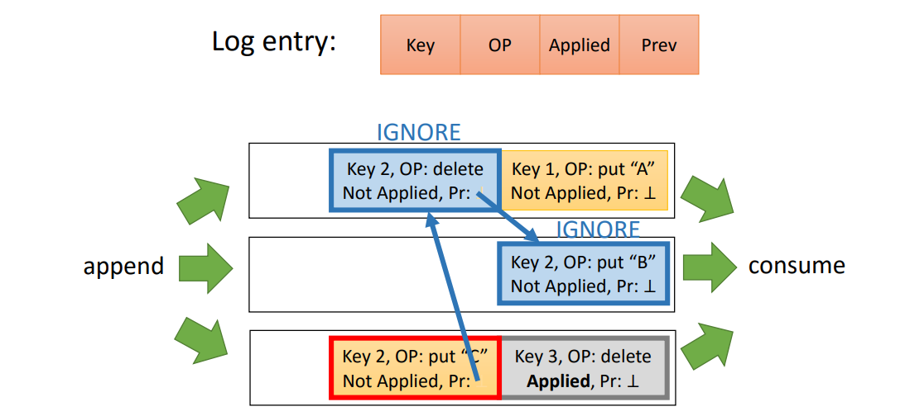
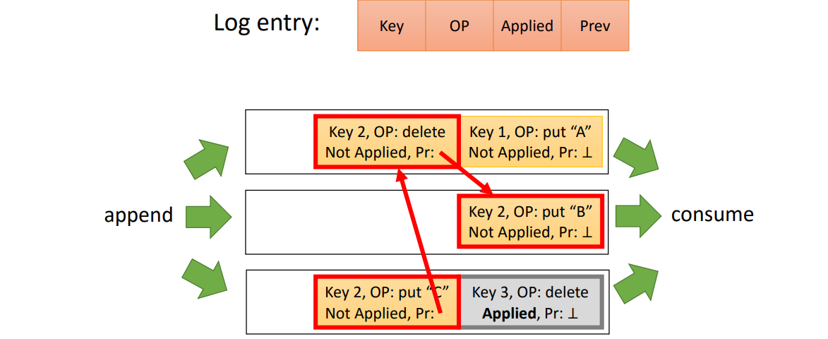
Bullet
Cross-Referencing Logs（optimization）

Slide 40
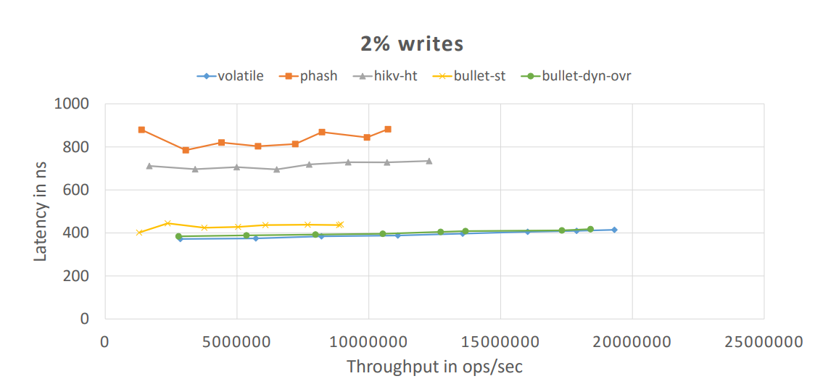
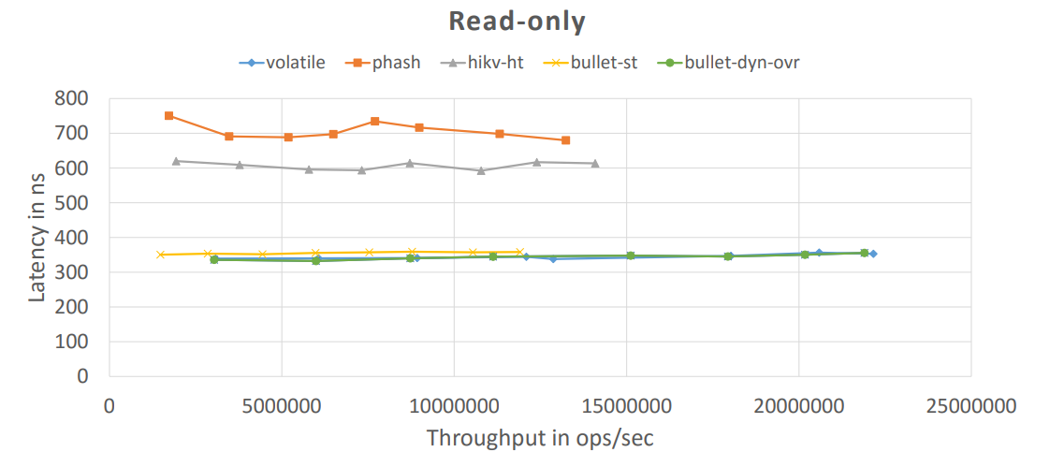
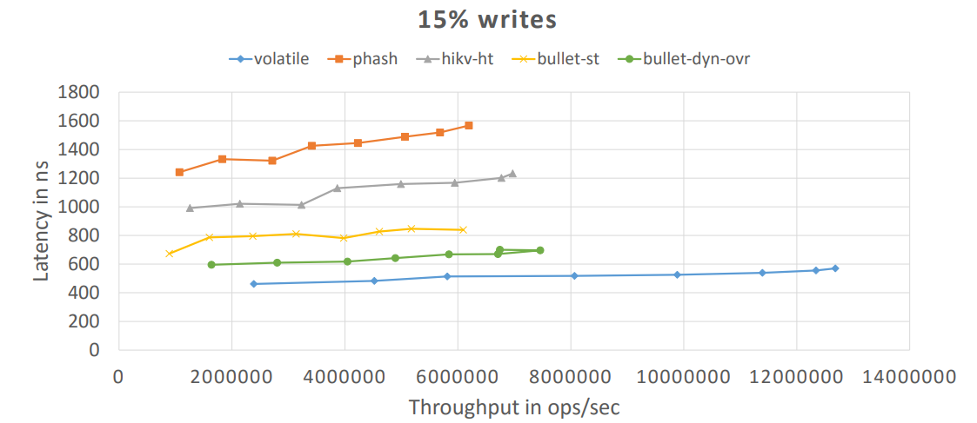
Bullet
实验测试

Slide 41
Summary
修改索引结构——HiKV
数据无冗余读写、存储
计算资源耗费少
数据强持久性
读写延迟高
两级内存结构——Bullet
读写延迟低
计算换I/O
数据部分丢失
读写、存储冗余
写性能差

Slide 42
Agenda
内存键值对系统现状
SSD扩容的内存键值对系统
面向异构内存的内存键值对系统
纯内存数据存储系统

Slide 43

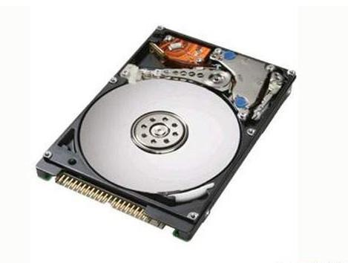
存储的新时代
It was the best of times, it was the worst of times
It was the best of times for disk, it was the worst of times for disk.
我太慢了
我太多了

Slide 44


存储的新时代
Memory is the new disk.
Disk is the new tape.
——Jim Gray
RAMCloud
全量数据存放在DRAM中
Disk作为数据备份，用于崩溃恢复
John Ousterhout Stanford University
Notes:
1998年图灵奖得主

Slide 45
RAMCloud Movitation
内存价格逐渐降低
现有数据中心的二级存储资源过剩
数据无法塞满 传统机械硬盘容量(2011年)
当今针对数据密集型应用仍有价值
现有架构的性能较低
采用key value cache提高性能
发生cache miss的尾延迟高
将大规模的服务器组织为分布式集群
以集群全量内存为存储空间(24GB*40 = 1TB)
以外存(Disk)为数据备份

Slide 46
RAMCloud Overview
机器宕机怎么办？
传统数据备份——快速数据恢复
三副本(存储空间冗余3x)
纠删码(存储空间冗余1x-2x)
RAMCloud的特殊性
内存容量宝贵
磁盘为空闲资源
以磁盘为数据备份
Notes:
大规模分布式存储面临的共同问题

Slide 47
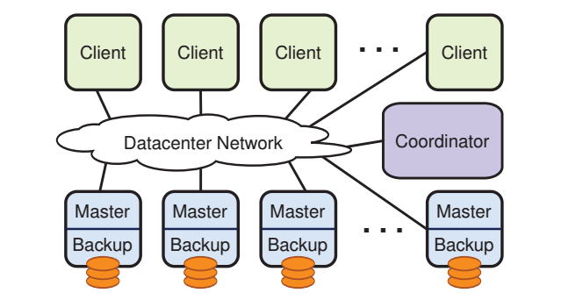
RAMCloud Overview
大规模服务器，每台服务器包含Master(RAM)和Backup(Disk)
数据保存在RAM，在RAM中没有冗余存储
Disk和RAM保存相同数据用于恢复

Slide 48
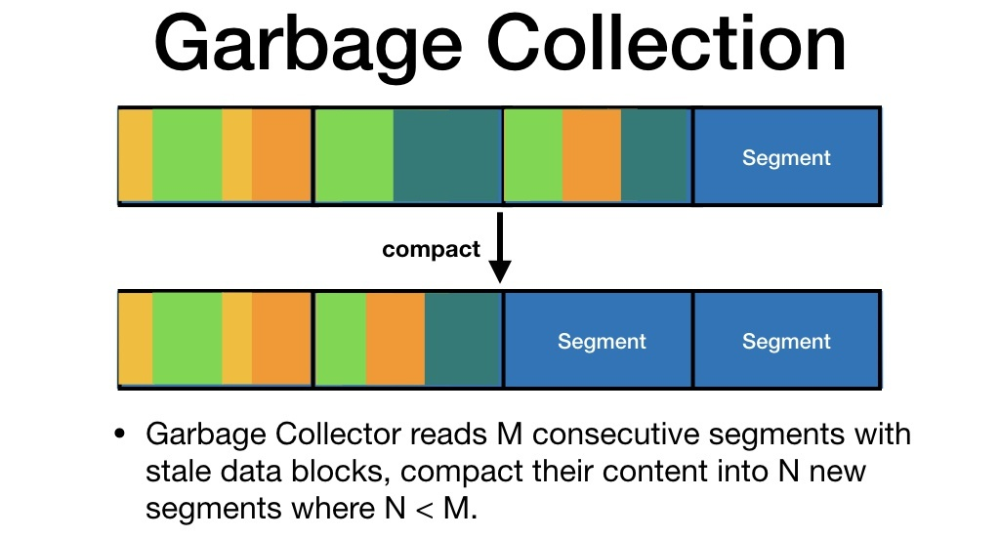
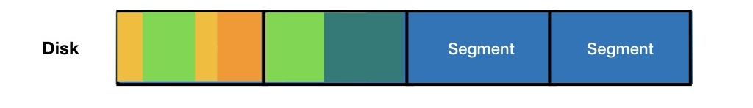
Log Structure
Disk的顺序写 >> 随机写
文件顺序写/ update时将旧数据标记
以Segment为组织单位
垃圾回收
没有剩余空间可供追加写
之前的空间有大量“垃圾”
Garbage Collection / Compaction

Slide 49
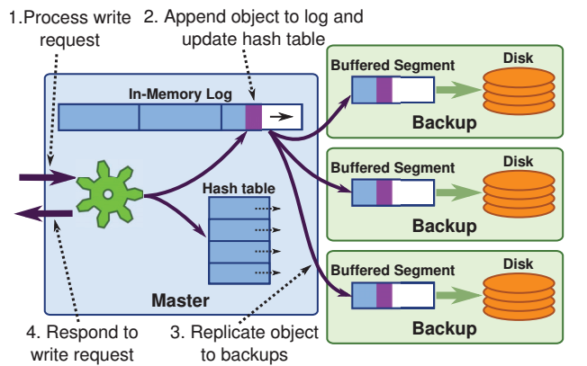
RAMCloud Details
RAM和Disk都使用追加日志结构(log structure)
数据写到backup buffer即返回(高性能)
Buffer为带电池的RAM(持久性)

Slide 50
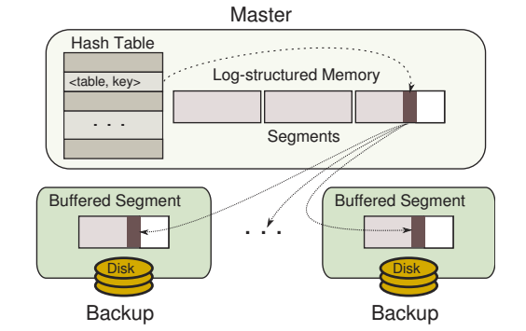
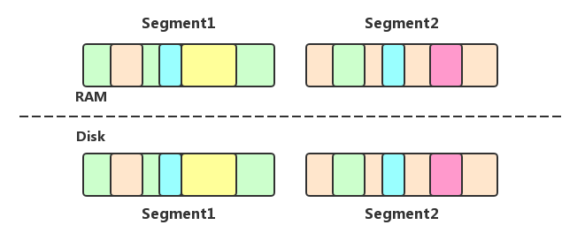
RAMCloud Details
采用Hash索引快速查找数据
RAM和Disk中的segment一一对应的(数据恢复)
初版RAMCloud，RAM和磁盘的compaction紧耦合
Master中的数据分散保存在多个backup中，最大利用磁盘带宽

Slide 51
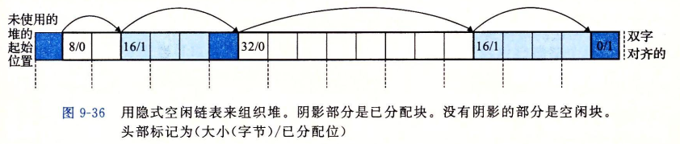
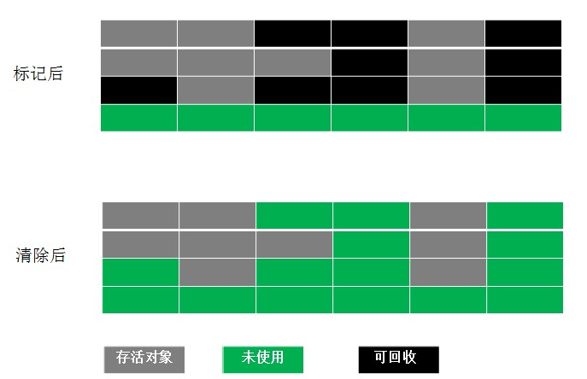
现有内存分配方案
No-copying内存分配器——malloc
Copying内存分配器——JVM
Notes:
来源 《深入理解计算机系统》

Slide 52
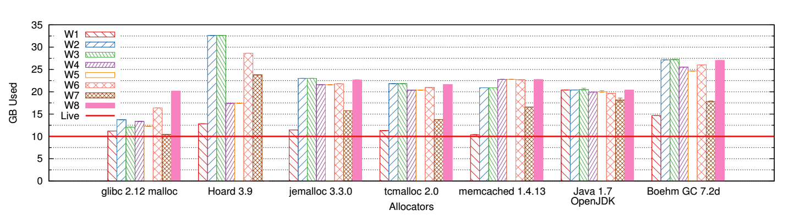
现有内存分配方案
No copying内存分配器
分配大下不断变化(jemalloc为1GB数据分配2.5GB)
Copying 内存分配器
碎片整理停机(JVM暂停3-4s整理64GB数据)
现有方案不适合高利用率内存分配
Notes:
来源 《深入理解计算机系统》

Slide 53
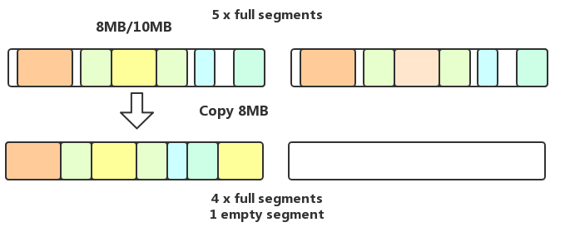
Log structure的“两难”
占用率高时，compaction的效率降低
80%占用率，8MB的I/O获得2MB的空间
占用率低，compaction效率高
RAMCloud内外存紧耦合，内存资源宝贵

Slide 54
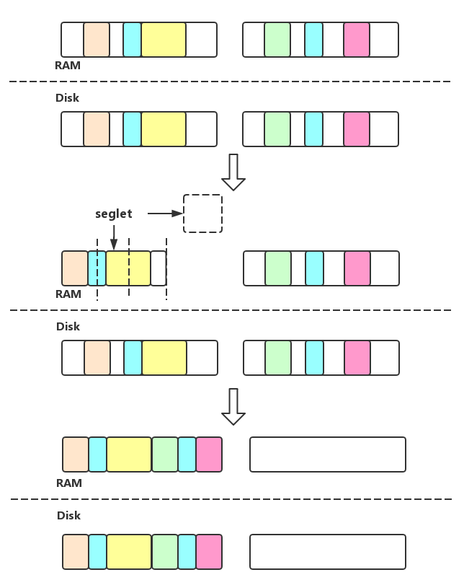
两阶段垃圾回收
segment compaction(第一阶段)
选取内存中一个segment
Segment变长
将选取的segment进行压缩
Seglet
变长segment空间分配退化为malloc
多个Seglet组成segment
Kv对可以跨seglet存储
combined cleaning(第二阶段)
选取内外存多个segment
进行合并

Slide 55
内存存储系统的思考
容量是系统性能的关键
使用容量大速度慢的二级存储介质
更高效的内存分配器
内存数据压缩
数据快速恢复是系统发展未来
系统缓存(存储)的热数据最为关键
数据编码、内存快照、操作日志
纯内存存储值得探索
持久性内存带来新的发展机遇

Slide 56
Thanks! Questions?
参考:
[1] 《深入理解计算机系统》, R.E Bryant, D.R O’Hallarom， 2010
[2] 《Operating Systems: Three Easy Pieces》, Remzi H. Arpaci-Dusseau and Andrea C., Arpaci-Dusseau, Arpaci-Dusseau Books , March, 2015 (Version 0.80)
[3] Log-structured Memory for DRAM-based Storage. Stephen M. Rumble, Ankita Kejriwal, and John Ousterhout。 FAST14
[4] OUSTERHOUT, J., AGRAWAL, P., ERICKSON, D., KOZYRAKIS, C., LEVERICH, J., MAZIERES ` , D., MITRA, S., NARAYANAN,
A., ONGARO, D., PARULKAR, G., ROSENBLUM, M., RUMBLE, S. M., STRATMANN, E., AND STUTSMAN, R. The case for ramcloud. Commun. ACM 54 (July 2011), 121–130.

